Slide 1
Asistent pedagoga
Předmět Didaktika Aplikované tělesné výchovy, Integrativní speciální pedagogika

Slide 2
Základní přehled asistentů
Asistent pedagoga - § 5 vyhlášky (podpůrné opatření)
Asistent pedagoga - § 18 vyhlášky (podpora na třídu školy, rozvojový program)
Sdílený asistent pedagoga pro více žáků v jedné třídě s kompatibilními problémy
Osobní asistent (MPSV)
Školní asistent (šablony - OP VVV)

Slide 3
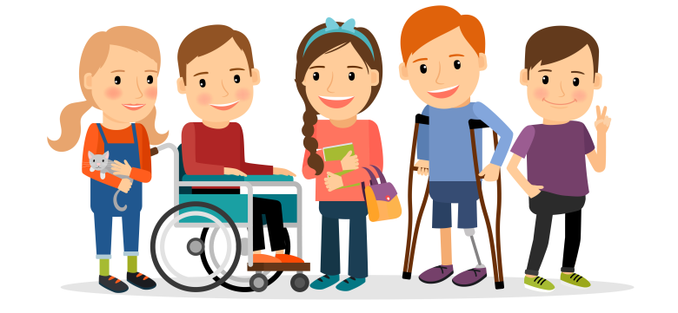
Asistent pedagoga vs. osobní asistent, aneb kdo je kdo
Asistent pedagoga pomáhá dítěti s postižením při vzdělávacích činnostech včetně komunikace se spolužáky apod. ve školním prostředí
Osobní asistent zejména doprovází dítě do a ze školy, případně se podílí na dalších mimoškolních aktivitách. V případě zvýšené potřeby může asistovat i ve škole

Slide 4
Asistent pedagoga vs. osobní asistent, aneb kdo je kdo
Asistent pedagoga – pedagogický pracovník, jehož činnost upravují právní předpisy Ministerstva školství (§ 2 zák. č. 563/2004 Sb. o pedagogických pracovnících)
Osobní asistent – jeho pozici upravují právní předpisy Ministerstva práce a sociálních věcí (§ 39 zák. č. 108/2006 Sb. – soc. zákon)

Slide 5
Asistent pedagoga podle § 5
Jako podpůrné opatření
Dvě skupiny:
1. § 5 odst. 3. Vzdělání - VOŠ, VŠ
2. § 5 odst. 4 Vzdělání – může být i bez maturity + studium asistenta pedagoga

Slide 6
Asistent pedagoga podle § 5 odst. 3.
Zajišťuje:
přímou pedagogickou činnost při vzdělávání a výchově podle přesně stanovených postupů a pokynů učitele nebo vychovatele zaměřenou na individuální podporu žáků a práce související s touto přímou pedagogikou činností
podporu žáků v dosahování vzdělávacích cílů při výuce a při přípravě na výuku, žák je přitom veden k nejvyšší možné míře samostatnosti,
výchovné práce zaměřené na vytváření základních pracovních, hygienických a jiných návyků a další činnosti spojené s nácvikem sociálních kompetencí.

Slide 7
Asistent pedagoga podle § 5 odst. 4
Zajišťuje:
pomocné výchovné práce zaměřené na podporu pedagoga zvláště při práci se skupinou žáků se speciálními vzdělávacími potřebami
pomocné organizační činnosti při vzdělávání skupiny žáků se speciálními vzdělávacími potřebami
pomoc při adaptaci žáků se speciálními vzdělávacími potřebami na školní prostředí
pomoc při komunikaci se žáky, zákonnými zástupci žáků a komunitou, ze které žák pochází
nezbytnou pomoc žákům při sebeobsluze a pohybu během vyučování a při akcích pořádaných školou mimo místo, kde škola v souladu se zápisem do školského rejstříku uskutečňuje vzdělávání nebo školské služby
pomocné výchovné práce spojené s nácvikem sociálních kompetencí žáků se speciálními vzdělávacími potřebami.

Slide 8
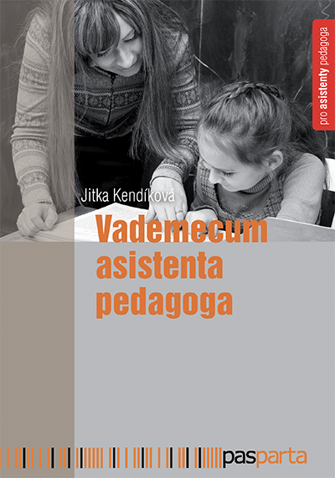
Asistent pedagoga podle §18
Asistent pedagoga nad rámec PO
možnost získání asistenta pedagoga pro třídu, pokud se ve třídě vzdělává více než 5 žáků s podpůrnými opatřeními 2- 5. stupně, může ředitel školy požádat prostřednictvím rozvojového programu o asistenta pedagoga nad rámec podpůrných opatření

Slide 9
Sdílený asistent pedagoga pro více žáků v jedné třídě s kompatibilními problémy
Služby asistenta pedagoga pro více žáků (sdílený asistent) podle charakteru SVP, maximálně pro 4 žáky na třídu, rozsah podpory se stanovuje podle náročnosti podpory od 0,25 úvazku do 1,0 úvazku na 1 žáka (úvazek se může skládat).

Slide 10
Pracovní náplň asistenta pedagoga
Ve všech vyučovacích předmětech zajišťuje pedagogickou asistenci
Pomáhá trénovat sebeobslužné činnosti
Asistence při manipulaci s pomůckami
Eliminace přepracovanosti
Zapojení dítěte do kolektivu
Předcházení stresovým situacím
Učení relaxace
Podpora komunikace
Zajištění bezpečnosti

Slide 11
Školní asistent - (šablony - OP VVV)
Školní asistent není spojen s konkrétním žákem, působí v celé škole. Není podpůrným opatřením „asistent pedagoga“ ve smyslu školského zákona.
Není doporučován jako podpůrné opatření ze strany školského poradenského zařízení a jeho působení ve škole není schvalováno ze strany krajského úřadu ani MŠMT
Nepedagogický pracovník
Činnosti – podpora přímo v rodině se souhlasem zák. zástupců, zprostředkovává komunikaci mezi školou a rodinou, pomáhá v rozvoji mimoškolních a předškolních aktivit, pomáhá učiteli s administrativou
Zde podrobnosti z MŠMT

Slide 12
Pracovní náplň asistenta pedagoga
Dopomoc při pohybu
Zajišťování pozornosti při výuce
Zvýšené opakování instrukcí
Podpora o přestávkách (relaxace, pomoc při stolování, zapojování do kolektivu, zajištění toalety)
Dopomoc při výletech a exkurzích
Optimalizace zrakového vnímání (kompenzace úzkého zorného pole, eliminace odlesků, oční relaxace apod.)
Zajištění zápisu z hodin
Pomoc při orientaci v učebnicích
Regulace chování vrstevníků

Slide 13
Příklad
Střední škola: Obchodní akademie, Havlíčkův Brod
Studentka: Alžběta – 18 let
Asistent pedagoga: Veronika – 32 let
Při letních prázdninách 2010 (mezi 2. a 3. roč. střední školy) došlo k tonutí se srdeční zástavou
15 minut pod vodou – resustitace

Slide 14
Následky
Anoxické poškození mozku (nedostatek okysličení)
Poúrazové těžké kombinované tělesné a zrakové postižení
Kvadruparéza (částečné ochrnutí všech 4 končetin)
Zúžené zorné pole, občasné dvojité vidění

Slide 15
Návrat Alžběty do školních lavic
Alžběta je po necelém roce po incidentu doporučena SPC k pokračování studia na střední škole
Nezbytnou podmínkou je zřízení místa asistenta pedagoga
Problémy: zorné pole – rychlé pohyby kolem ní jí polekají, předcházet stresu – nebezpečí epileptického záchvatu, udržení pozornosti, rychlá únava, motorické problémy – psaní, chůze…

Slide 16
Konkrétní pomoc asistenta
Vyzvednutí před začátkem výuky
Poslední přípravy na vyučování
V hodině sedí asistentka s Alžbětou v lavici
Píše jí zápisky
Píše za ní písemky – to co jí Alžběta řekne
Pomáhá jí při chůzi
Hlídá její pozornost
Hlídá, aby se nedostala do stresu
V přestávce pomáhá s přípravou na další hodinu
atd.

Slide 17
Alžběta se díky tomu, že získala pedagogického asistenta, mohla vrátit na střední školu a tuto doufejme úspěšně dokončí.

